Slide 1
国证价值100是否值得长期持有？
深度研究结论版 · 20页 · 完整证据、计算与来源见HTML
有条件值得关注，
当前安全边际尚未证明。
现金分红与低价盈利提供经济基础；盈利衰退与集中风险可能抵销低估值。
现行版本观察不足两年，最老ETF约15个月，不能把13.75年曲线当作现行实绩。
执行2026-10-05｜中国行情2026-09-30｜不是个人仓位建议
1

Slide 2
六个问题，先给明确答案
结论分开：机制、证据、价格和目标
长期价值：有条件
当前买入：证据不足
跨周期现金盈利兑现、成本可控，且能承受多年机会成本。
PE TTM 8.35倍较低；正常化利润、分红覆盖与所需回报仍要核验。
赚钱 / 亏损
独特优势：未证明
赚现金与盈利、可能的重估；亏利润永久下降、派息削减和风格失宠。
组合设计有特色；剥离行业/价值/现金流后的alpha尚无证据。
国证价值100（980081）｜研究执行2026-10-05；国内行情/权重2026-09-30
2

Slide 3
身份与三条时间线
官方发布日期字段≠今天规则已经实盘运行
时间 | 事实 | 能证明什么
2012-12-28 / 12-31 | 官网发布日期字段 / 指数基日 | 原始版本与重编回溯链未取得；不能视为现行13.75年实绩。
2024-10-29 | 样本展示及完整OHLC起点 | 选作保守现行观察边界；不是已核验正式发布日。
2025-06-30 / 07-08 | 最老ETF成立 / 上市 | 才有真实基金投资表现，约15个月。
排除错误旧版本线索：CN6027官方文件是西藏综合指数。
S01/S02/S03/S05/S10/S11｜版本档案缺口会实质改变长期判断
3

Slide 4
现行规则：价值＋历史质量，仍有定义缺口
选样与权重不是等权100家优质公司
先剔除
再选100只
规模/流动性后20%、亏损；ROE均值后20%、波动前20%、FCF率后50%。
非金融：E/P＋股息率＋FCF率；金融/地产只用前两项。
权重
每季调整
价值得分倾斜×自由流通市值；调仓时单股8%、二级行业20%上限。
更换只数≤50%，不是资金换手≤50%；随后权重可漂移。
S01｜ROE稳定不保证未来利润稳定；自由现金流率/倾斜因子未完整定义
4

Slide 5
收益机制：什么是价值创造，什么是风险补偿
不把分红、回购、EPS增长和FCF重复相加
来源 | 机制 | 边界
盈利/现金增长 | 资本回报超过成本，支持每股现金增长 | EPS已含净回购/稀释；不再加回购收益率。
现金分红 | 企业现金向股东转移，再投参与复利 | 除息抵减价格；不是额外免费收益。
估值与再平衡 | 买入低价、重估或维持价值暴露 | 重估依赖市场；调仓可能产生摩擦或错失趋势。
行业/风格风险 | 价值、金融、周期等风险补偿 | 历史高收益不能直接认定独立alpha。
S01/S39；研究判断｜没有成分/财务/除数链，不做精确盈利与调仓归因
5

Slide 6
现金股息是可观测的贡献，非未来票息
全收益与价格增长倍数之比，再几何年化
区间 | 价格年化 | 全收益年化 | 分红再投几何增益
历史混合序列 | 11.40% | 16.46% | 4.54%
2024-10-29后 | 6.80% | 11.83% | 4.70%
(1+全收益年化) = (1+价格年化) × (1+股息几何增益)
分红覆盖和每股盈利比历史派息数字更重要。
S05/S06；自行计算｜分红增益不是当前官方股息率；不能直接相加
6

Slide 7
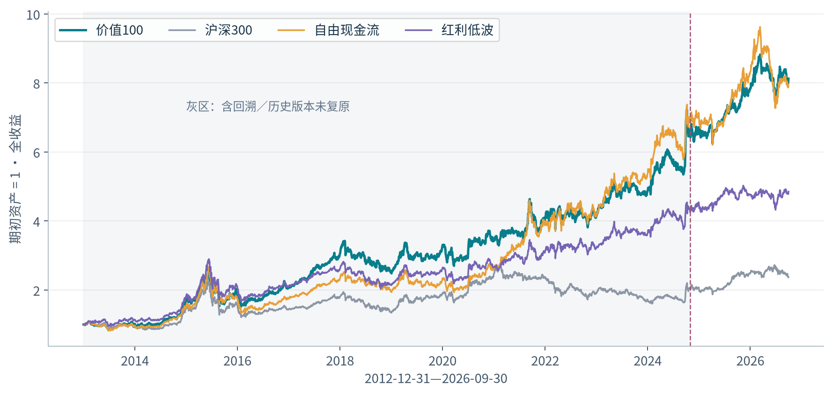
历史混合序列表现好，不能当作冻结规则实绩
相同人民币全收益；2012-12-31—2026-09-30
S06/S07/S19；自行计算｜灰区含回溯/无法复原版本；未扣基金费用和税费
7

Slide 8
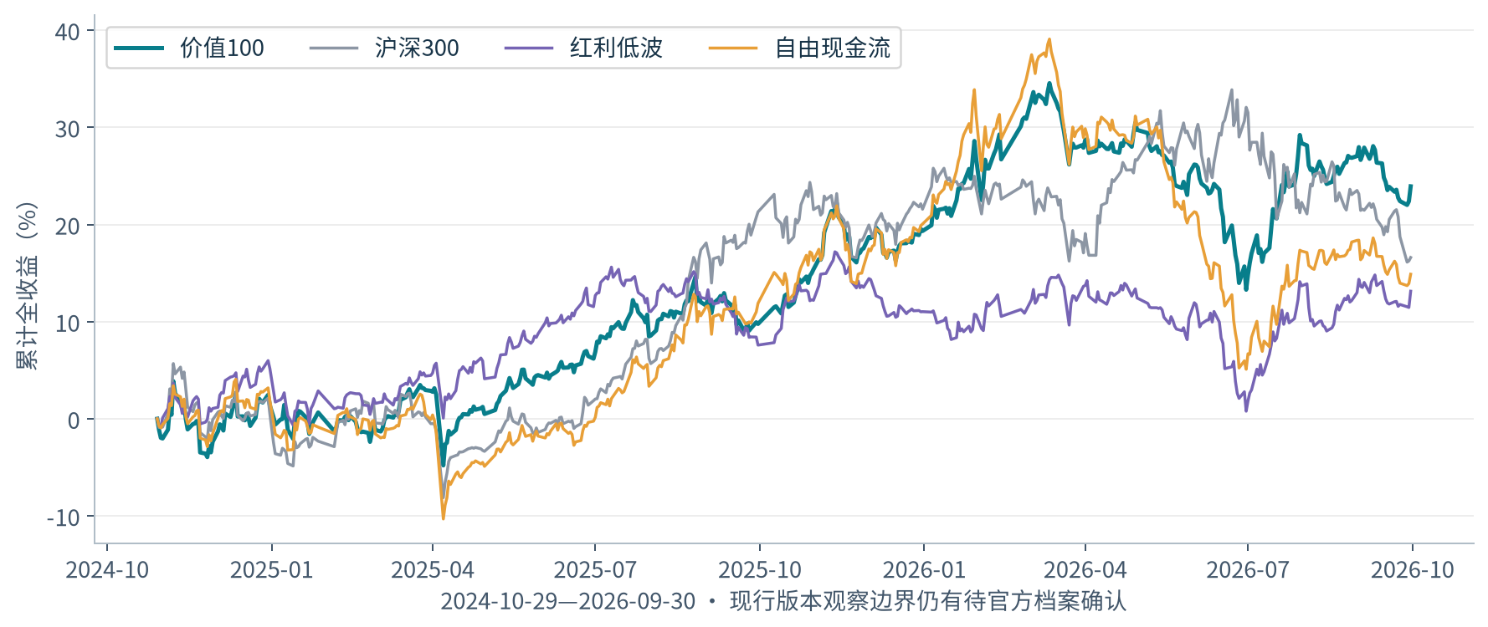
现行观察不足两年：强于300，但不是最低回撤
2024-10-29—2026-09-30，相同人民币全收益
S06/S07/S19；自行计算｜价值100累计23.93%、MDD−15.80%；没有现行3/5/10年实绩
8

Slide 9
滚动持有：零亏损历史窗口不是未来概率
月末窗口高度重叠；全部来自历史混合序列
持有 | 窗口数 | 最差累计 | 中位年化 | 亏损窗口 | 胜300窗口
1年 | 154 | -24.48% | 17.08% | 12.99% | 75.97%
3年 | 130 | -0.72% | 16.61% | 0.77% | 84.62%
5年 | 106 | 27.59% | 15.64% | 0.00% | 100.00%
10年 | 46 | 188.80% | 16.81% | 0.00% | 100.00%
2018-01末至2021-01末：价值100仍亏约0.72%，沪深300约赚33.64%。
S06/S07；自行计算｜106个5年窗口约2个不重叠块，46个10年约1个
9

Slide 10
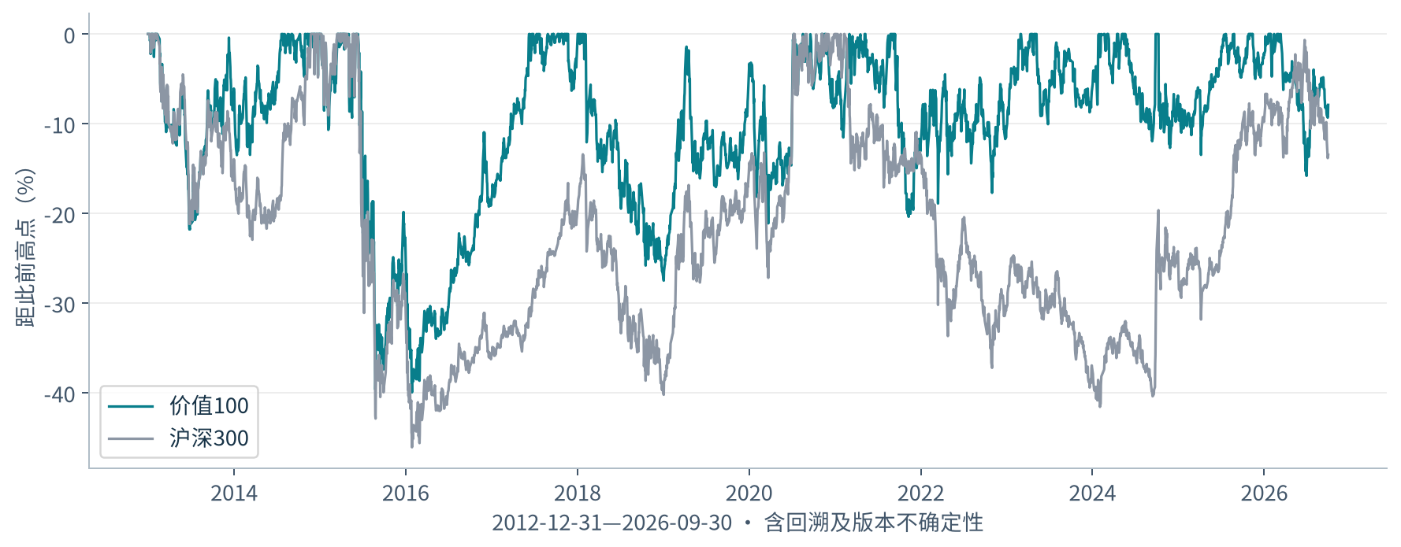
亏损之后，恢复需要时间
每日收盘毛全收益，2013起序列不包括2008系统性危机
永久利润损失、信用恶化、现金分红失去覆盖，不能靠“等情绪变好”解决。
S06/S07；自行计算｜2015高点恢复728天；2018高点恢复888天；2026峰值尚未恢复
10

Slide 11
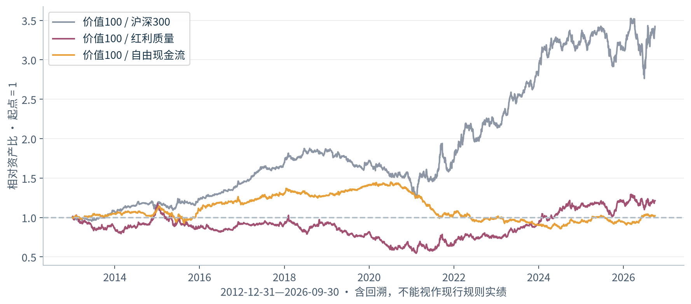
绝对赚钱，也可能有很高机会成本
相对资产比的峰谷与恢复，不是两个收益率百分点差
相对红利质量恢复曾需3539天；相对自由现金流截至9月末仍未恢复。
S06/S07/S19；自行计算｜含历史混合/对照回溯，不能预设未来恢复期限
11

Slide 12
长期有效性：机制合理，独特alpha未验证
需要同池、同成本、公告后数据和冻结规则的样本外对照
已有支持
偏差风险
现金机制合理；长期混合曲线有支持；近期观察和真实ETF提供初步证据。
规则自由度、回溯优化、版本更新、历史成分缺失、前视与幸存者问题。
简单对照
最大未知
纯E/P→加股息→加FCF→加质量→行业上限→价值倾斜，逐项检验增量。
利润/现金与调仓的精确贡献、普通价值/行业风险控制后的净alpha。
国证价值100（980081）｜研究执行2026-10-05；国内行情/权重2026-09-30
12

Slide 13
国内替代：选择不同的经济约束
不是只按过去收益选冠军
对象 | 优先研究的需求 | 相对价值100
300价值 | 简洁大盘价值 | 质量筛选较少，复杂规则增量未证明。
红利 / 红利低波 | 高股息或历史低波 | 不保证低风险；目标并非回撤最小。
红利质量 | 愿为盈利质量付更高价格 | 估值17.47倍，可能有成长/重估风险。
自由现金流 | 不想承担银行会计与信贷风险 | 排除金融，FCF/EV；持仓/收益仍部分重合。
300 / 全指 | 市场广覆盖、减轻风格押注 | 核心研究更直接；仍有系统性风险。
S15/S16/S17/S18/S19/S38｜完整12个对象与日期见HTML可筛选表
13

Slide 14
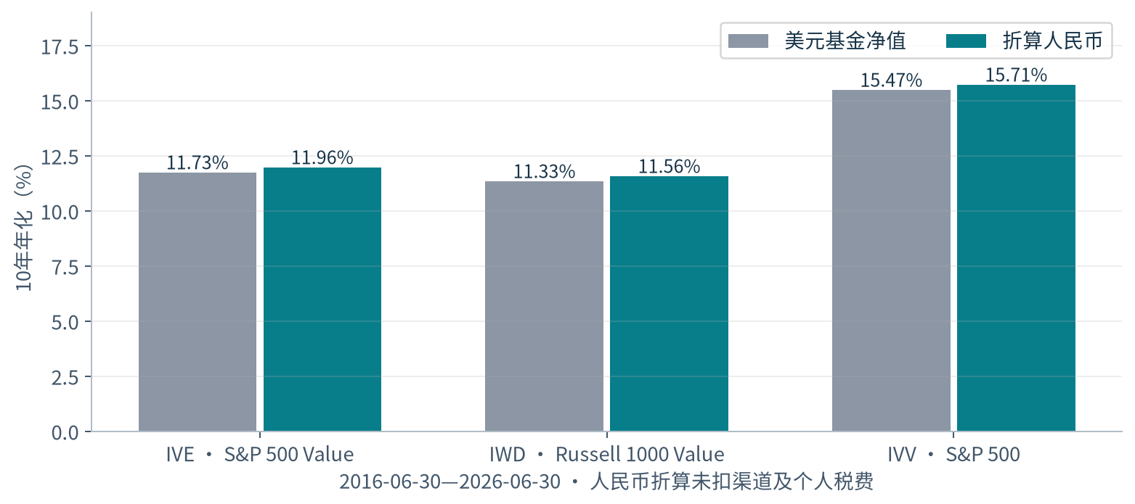
海外对照：价值可长期落后宽基
美元ETF同区间、同净值再投；人民币折算另列
MSCI Value也曾2007—2009实绩回撤61.22%；便宜不是危机免疫。
S25/S26/S29/S30；2016-06-30—2026-06-30；未扣个人税/渠道，不与国内毛收益排名
14

Slide 15
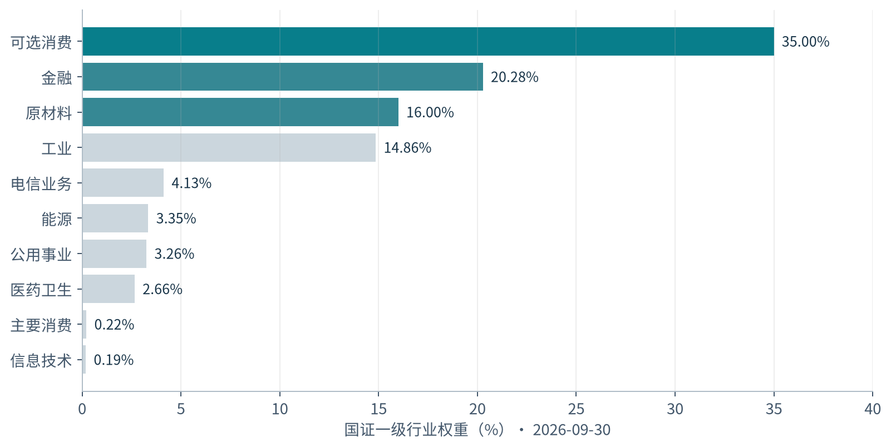
当前组合：低PE，集中并不低
2026-09-30：PE TTM 8.3532×；PB 0.65×；前十大47.65%
前三大
22.76%
格力
海信家电
兴业银行
S03/S04｜一级可选消费35%不违反二级行业20%上限；有效等权数约30.47
15

Slide 16
最新报表反证：历史质量有滞后
财务2026-06-30，权重2026-09-30；只覆盖32.08%，不作全指数归因
公司 | 权重 | 归母利润同比 | 经营现金流同比 / 风险
格力 | 7.96% | −7.87% | −33.60%
海信家电 | 7.77% | −20.16% | −39.21%
老板电器 | 4.35% | −18.75% | 现金转负至−3.62亿元
上汽 | 4.97% | −14.38% | +158.13%；包含财务公司金融资产配置影响
兴业银行 | 7.03% | 约−4.66% | 银行不使用一般FCF；NIM1.60%、不良1.08%
S31/S32/S33/S34/S35/S36｜OCF合并口径；半年度季节性；兴业同比依据法定摘要检索
16

Slide 17
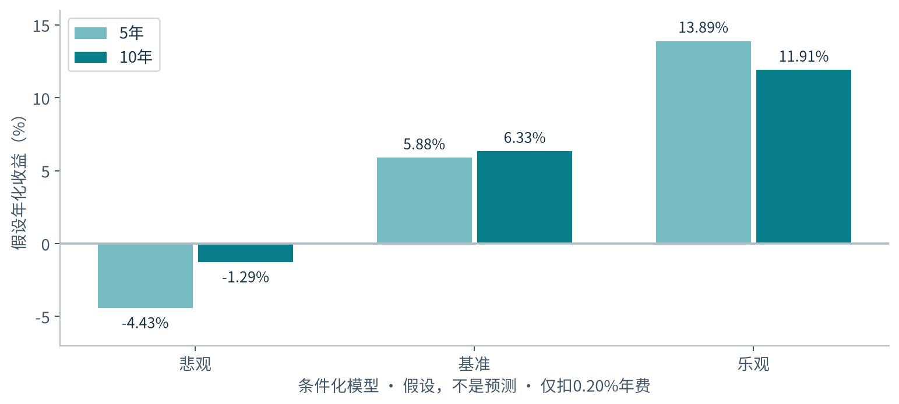
情景：低估值也可能十年仍亏
假设：悲观g−2%/p30%/PE6；基准2%/40%/8；乐观5%/45%/10
利润下降40%时正常化PE约13.92倍；基准10年6.33%不等于足够风险补偿。
情景假设；初始PE8.3532，仅扣0.20%年费；增长、派息、PE均不是预测或概率
17

Slide 18
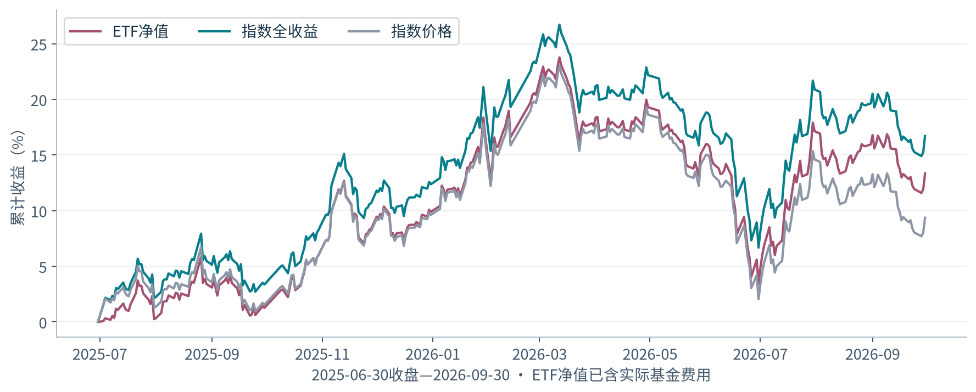
真实ETF净值：低年费不等于无摩擦
159263：管理0.15%＋托管0.05%；成立至2026-09-30同收盘基准
S05/S06/S09/S10/S11/S13｜净值13.34% vs 毛全收益16.71%；差3.37pp不能只归年费
18

Slide 19
买入路径与配置：现金有机会成本
同一初始本金、现金假设1.5%；5年106个重叠历史混合窗口
路径 | 五年累计中位数 | 超过一次买入比例
一次买入 | 106.80% | 基准
4次季度分批 | 92.28% | 32.08%
12个月定投 | 91.45% | 29.25%
与300：29只重合，覆盖价值100一侧61.46%权重。
与FCF：40只，权重重合36.47%，收益相关高；与成长0同名不等于对冲。
S06/S19/S37/S38；自行计算｜分批不必更优；没有ETF五年实际历史；不提供个人仓位
19

Slide 20
必要条件与可推翻证据：长期持有不能免于复核
策略值得关注与当前买入吸引力分别结论
必要条件
重评信号
利润与股东现金跨周期兑现、派息不靠债、价格补偿充分、规则和成本可靠。
盈利与现金共同萎缩、银行信用成本上升、分红覆盖恶化、交易/税费差距扩大。
推翻逻辑
下一步证据
永久现金创造下降；财务/治理失真；实盘剥离风格后无增量且成本较高。
保存每季完整权重；补旧规则/修订公告；跟踪现金覆盖、资本开支与净回报。
国证价值100（980081）｜研究执行2026-10-05；国内行情/权重2026-09-30
20

